Slide 1
Titel des Berichts
David Gallusser

Slide 2
Weshalb scheiterte die BGI?
1. Wenig Unterstüzung ausserhalb der SVP
2. Starke Gegenmobilisierung
Notes:
This is a speaker note.
Use basic Markdown
like this list
and inline formatting

Slide 3
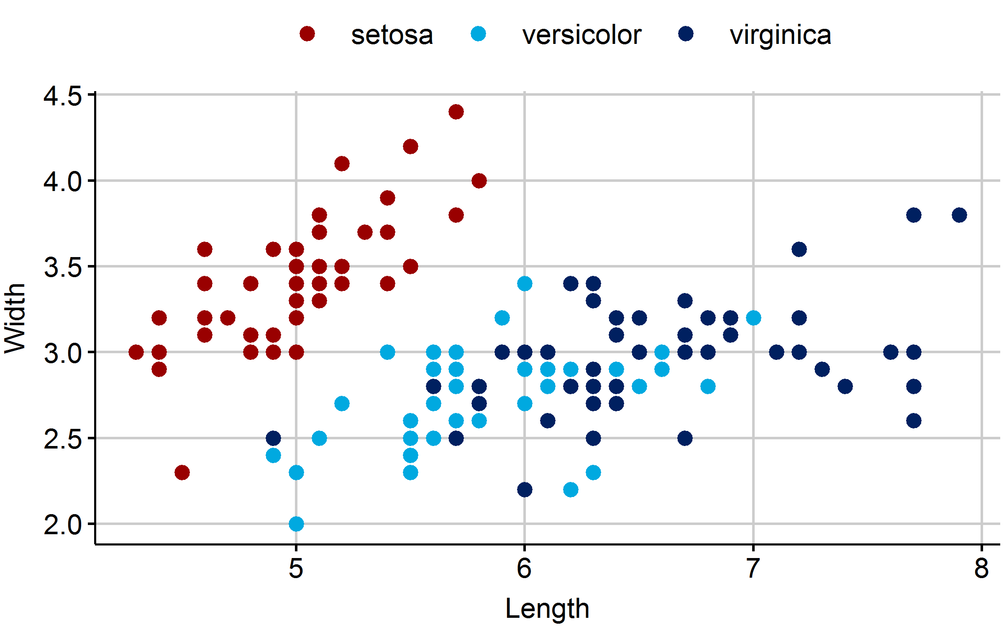
Plot Titel
Quelle: Fisher, R. A. (1936)

Slide 4
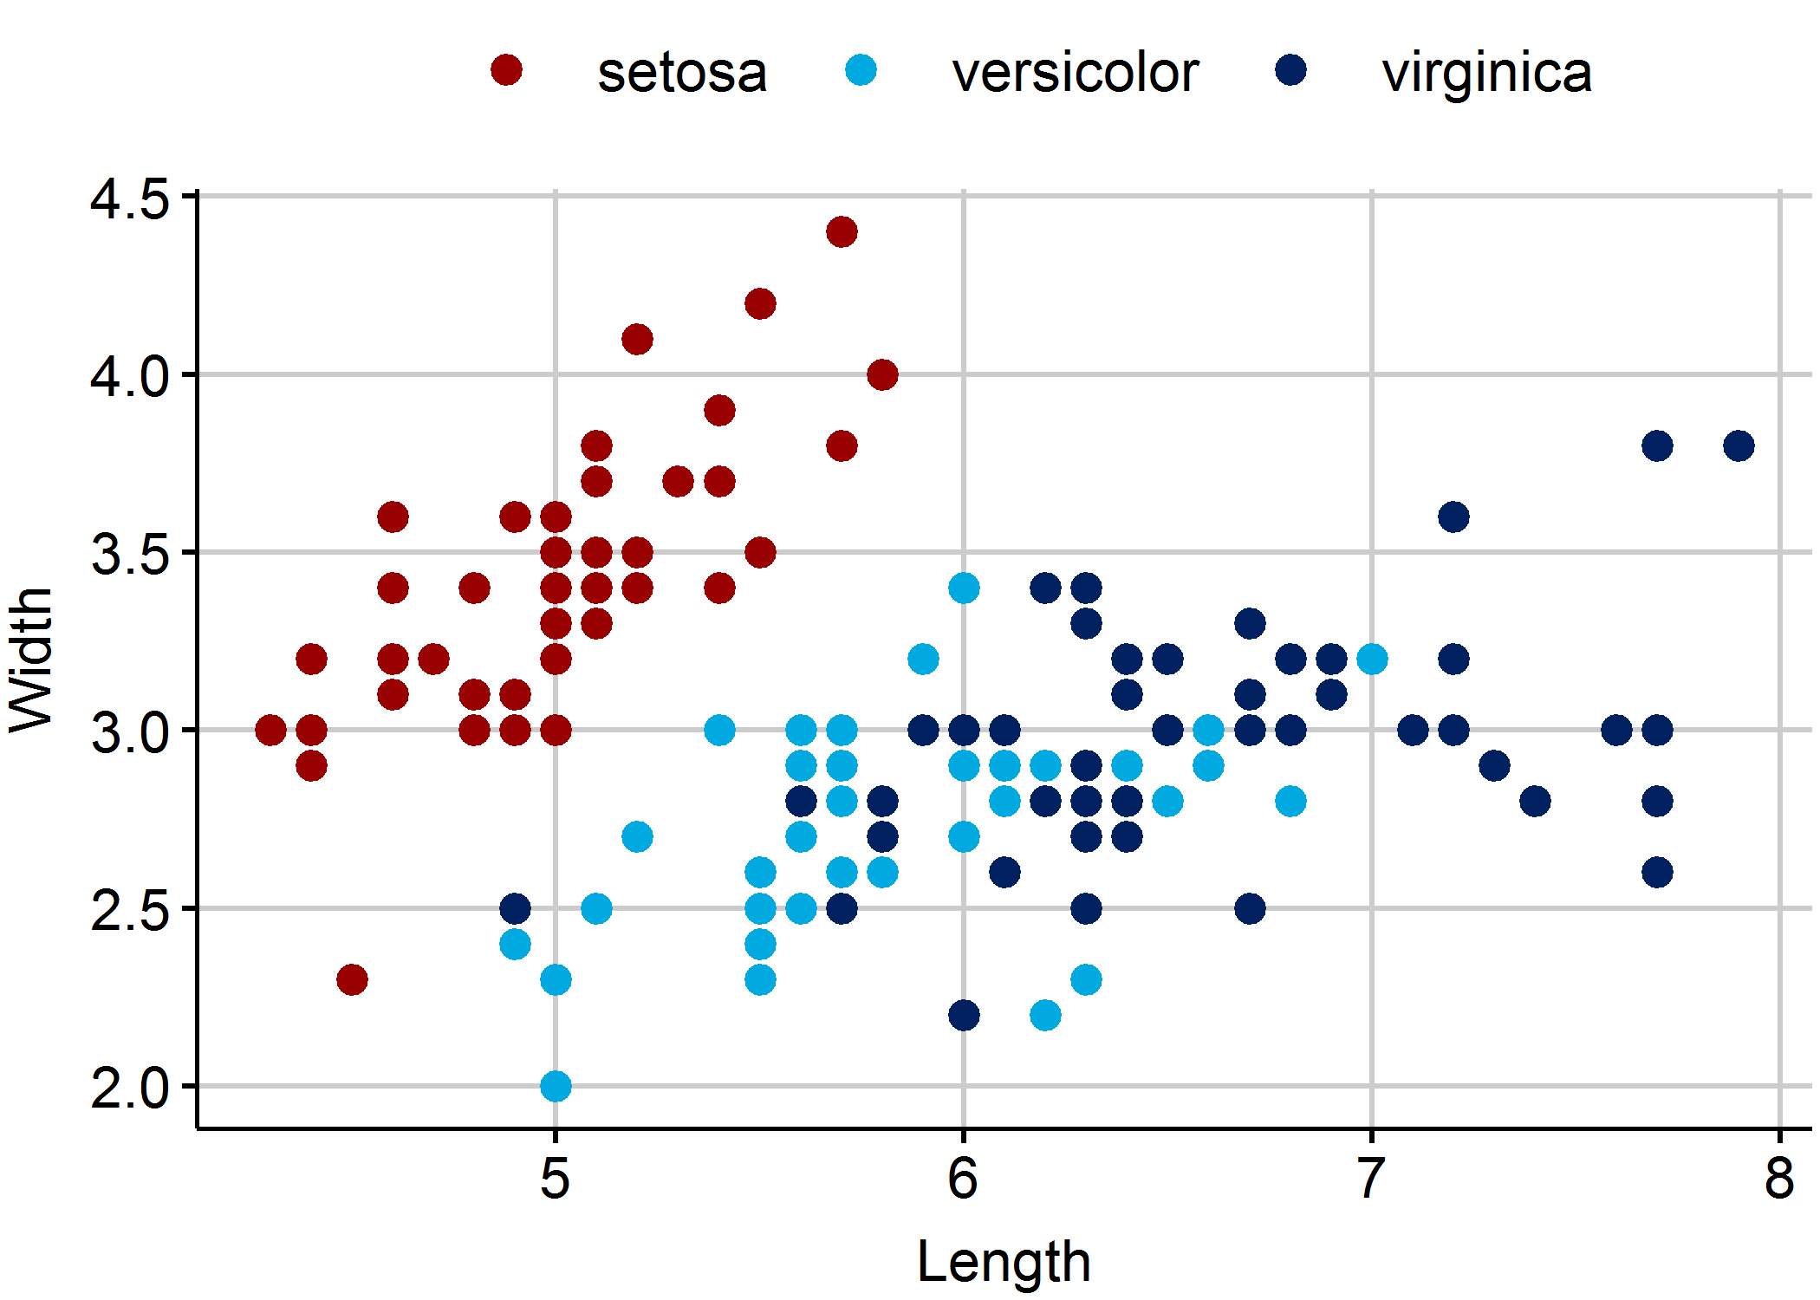
Plot aus externer Datei
Quelle: Fisher, R. A. (1936)

Slide 5
knitr-Tabelle
 | a | b | c | d
a | 1’000 | 3’000 | 5’000 | 7’000
b | 2’000 | 4’000 | 6’000 | 8’000

Slide 6
flextab-Tabelle
 | a | b | c | d
a | 1'000 | 3'000 | 5'000 | 7'000
b | 2'000 | 4'000 | 6'000 | 8'000

